Slide 1
Fisken op raais
50 jaar je neus stoten

Slide 2
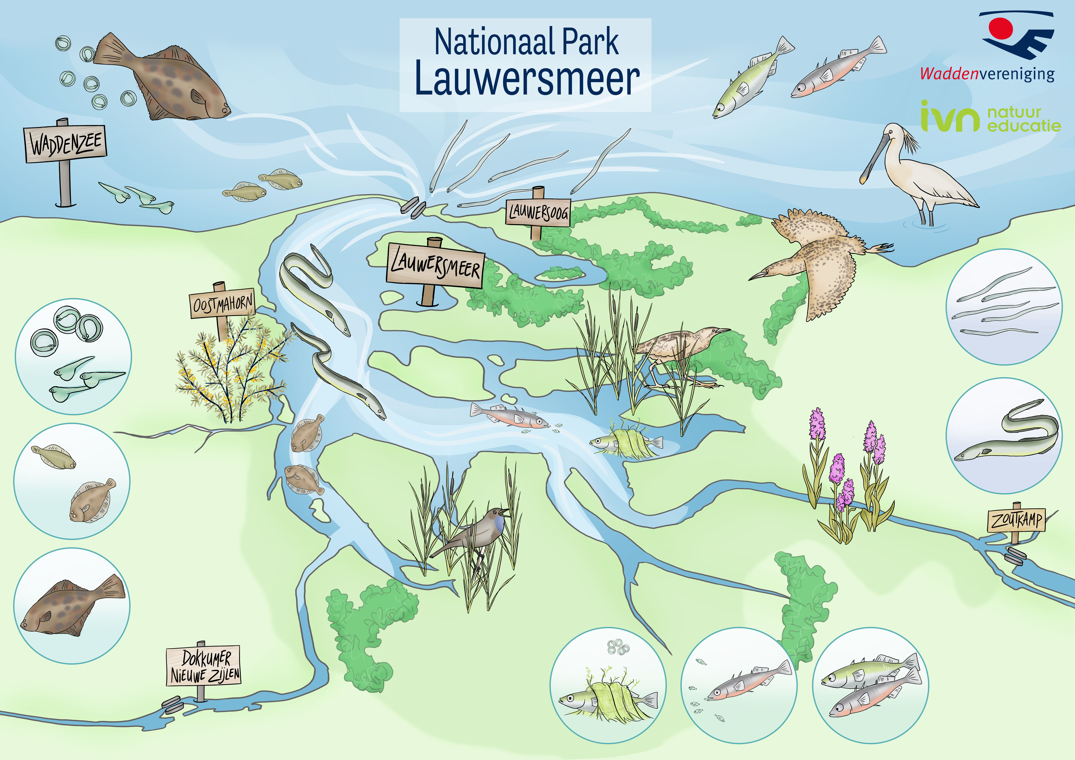
Vismigratie

Slide 3
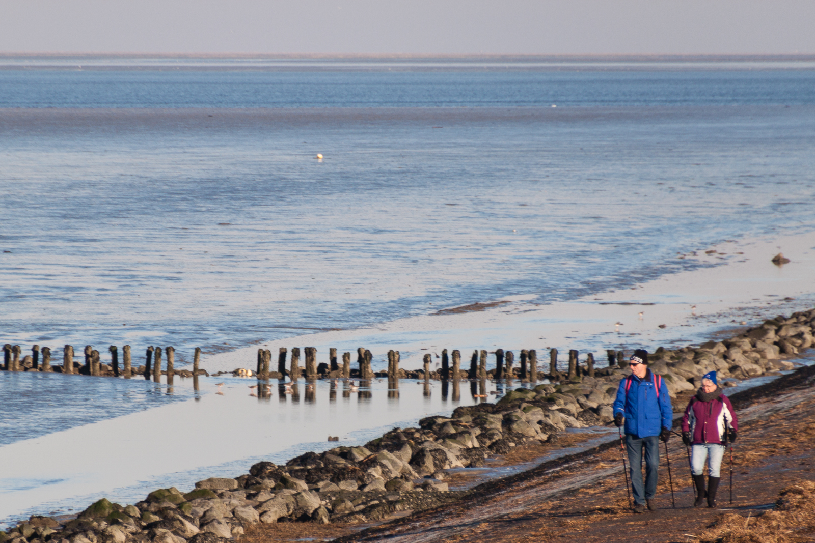
Eb

Slide 4
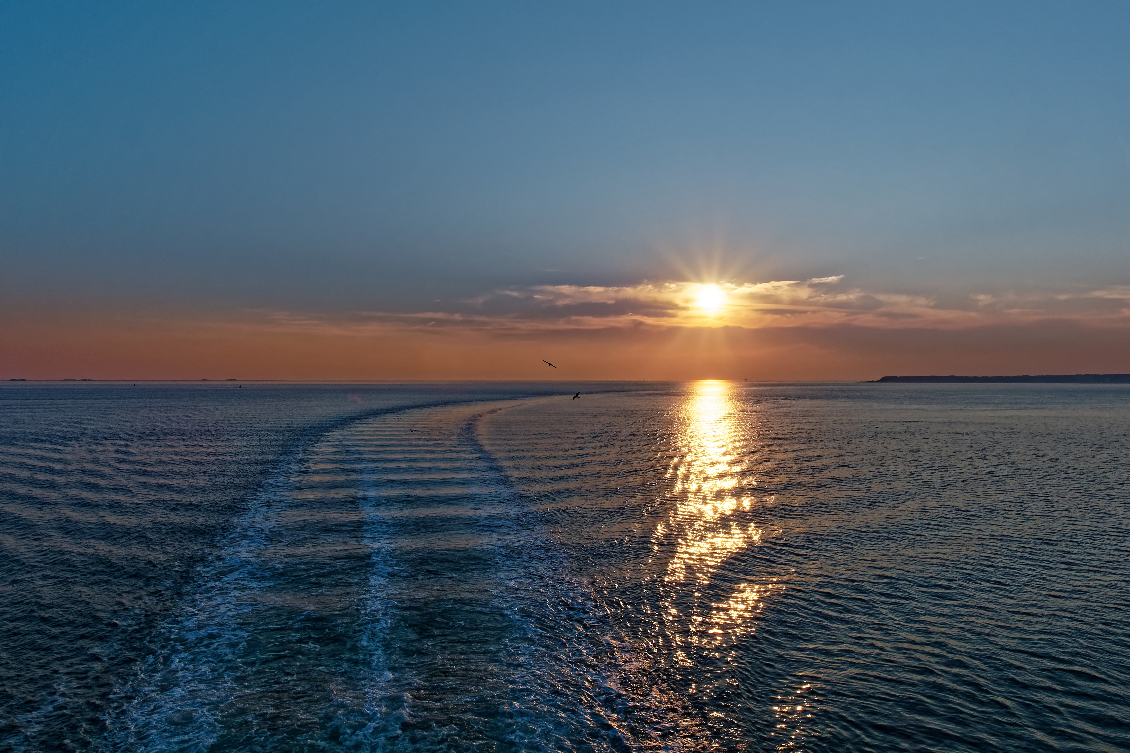
Vloed

Slide 5
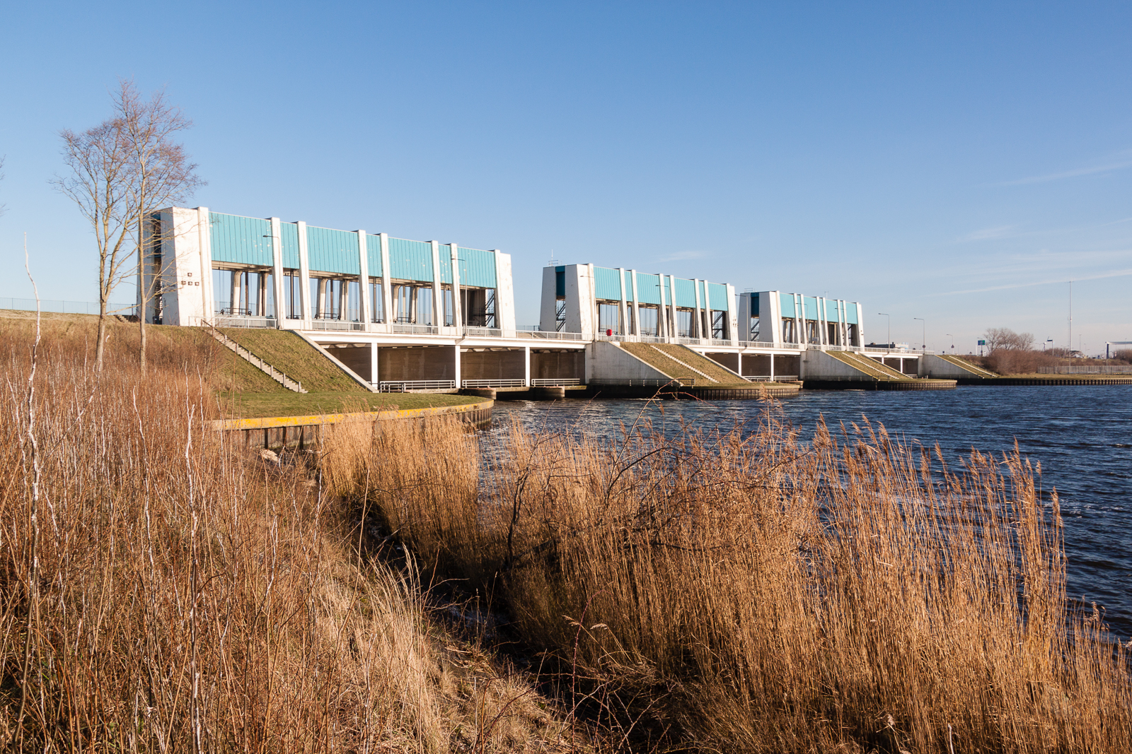
Sluizen

Slide 6
Onderwater bodem
Tekening van een doorsnee van de wadbodem (© Ecomare)

Slide 7
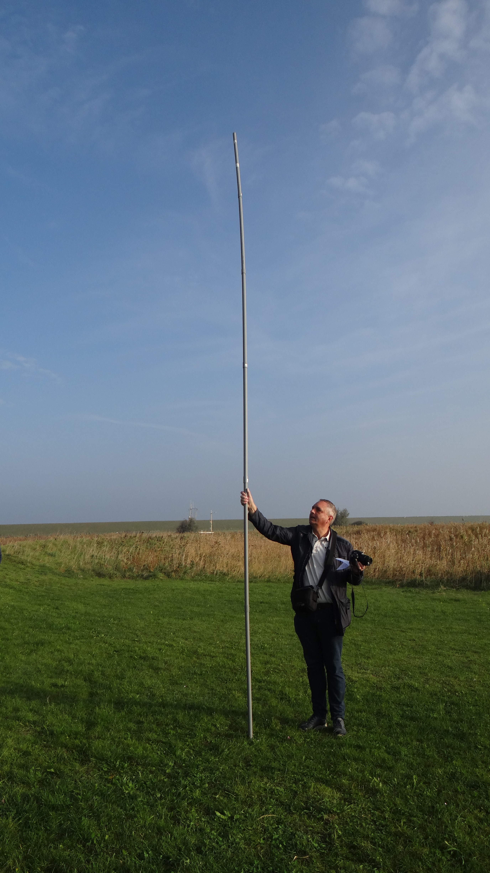
Kerstvloed 1717

Slide 8
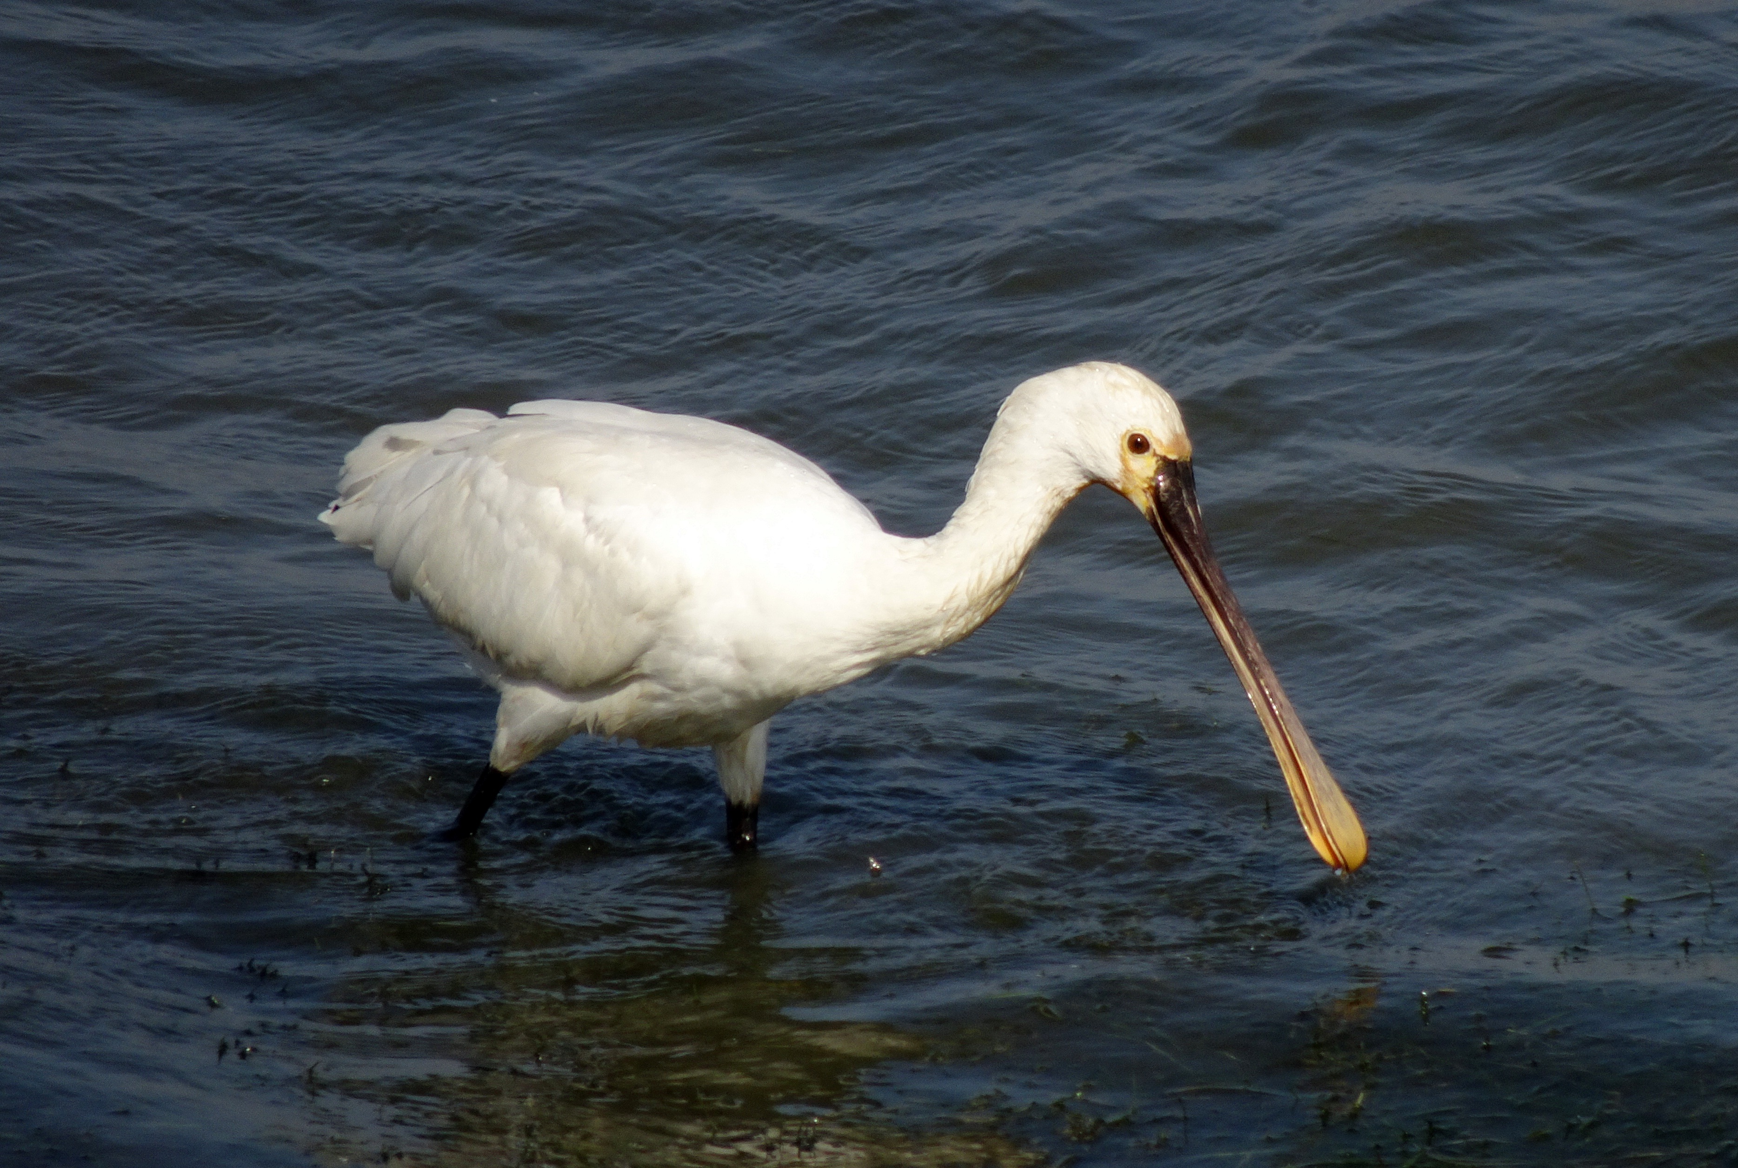
Lepelaar

Slide 9
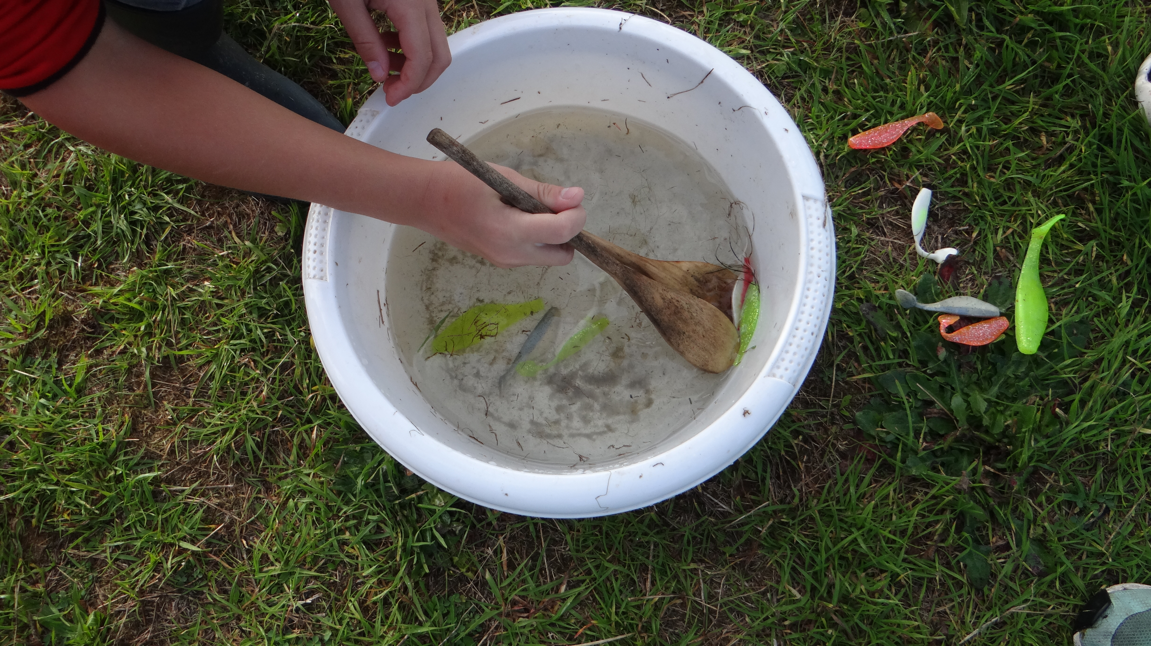
Vissen vangen als een lepelaar

Slide 10
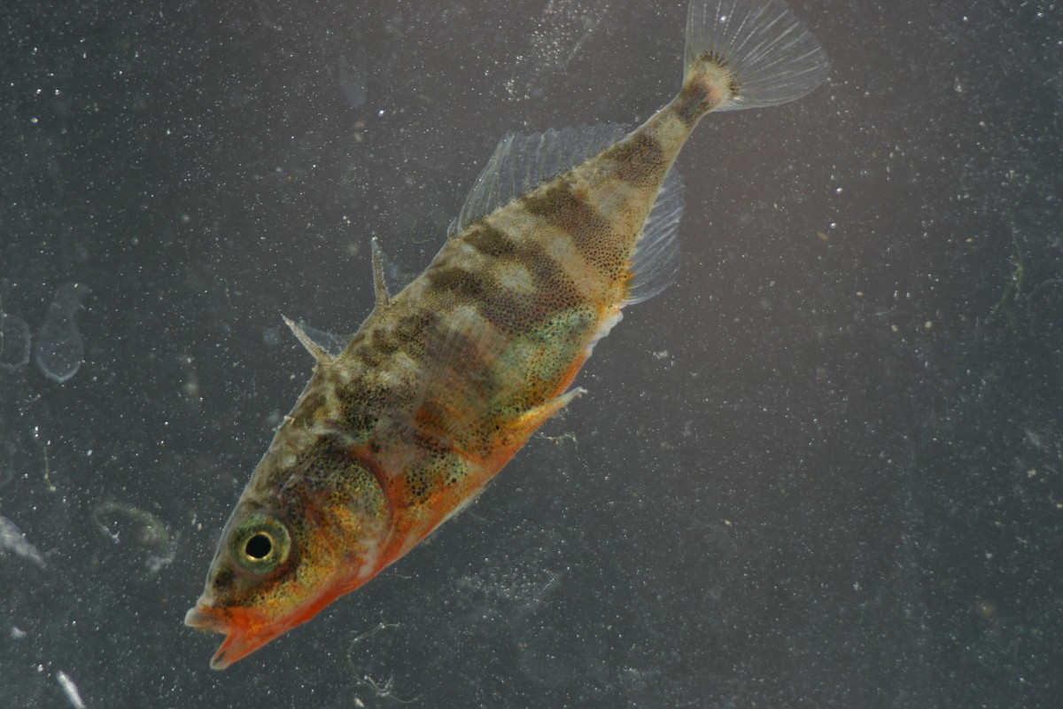
Driedoornige stekelbaars

Slide 11
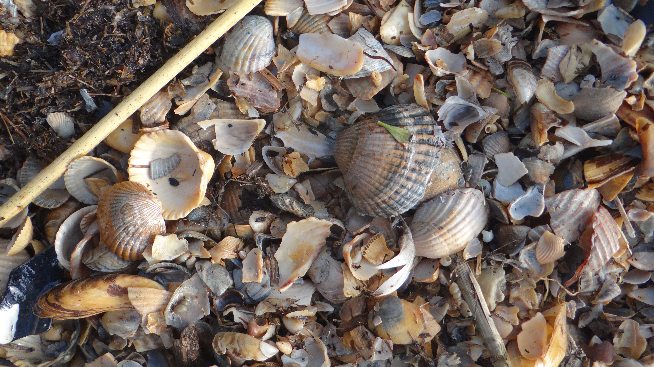
Schelpen

Slide 12
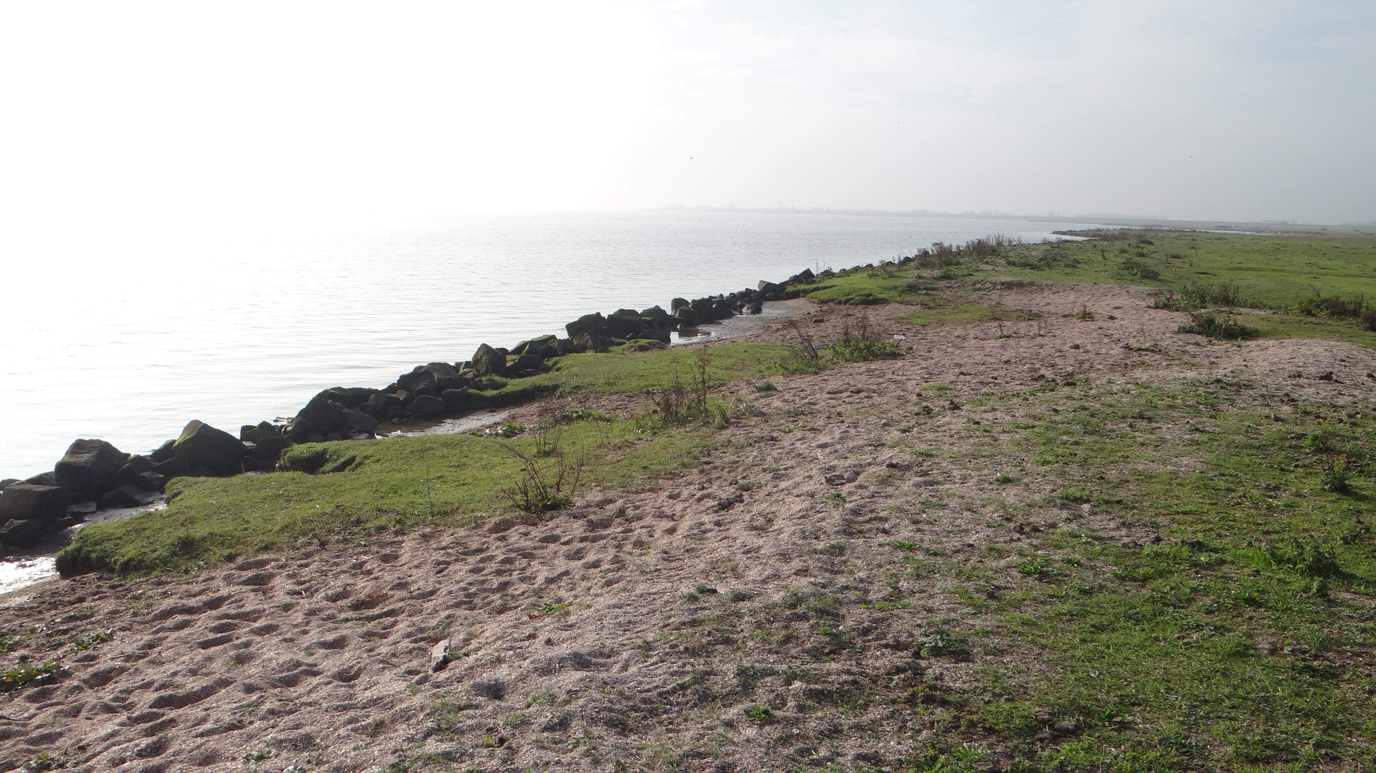
Voormalige zandbank

Slide 13
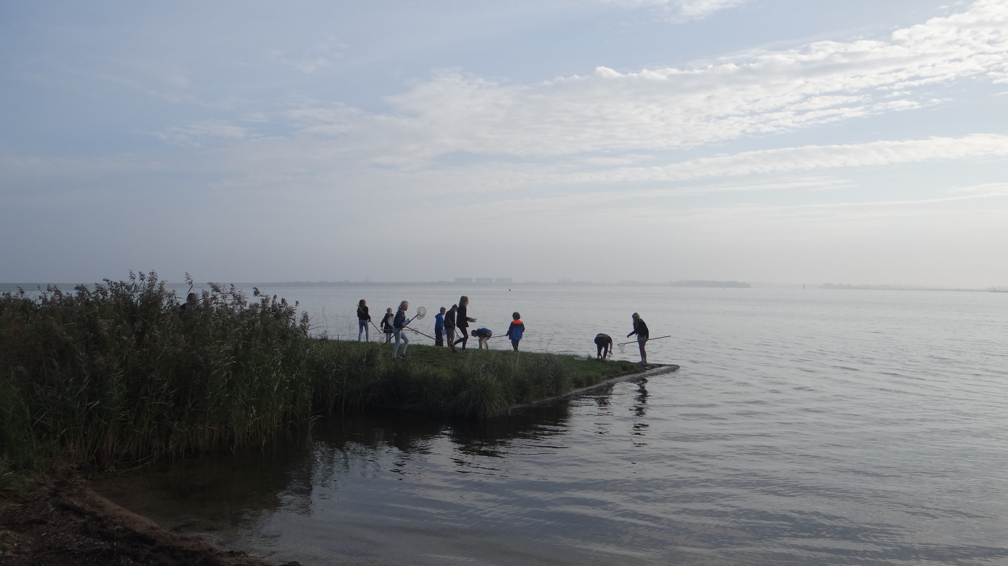
Beleef de natuur!

